Slide 1
2012. Július 1. – 2014. június 30.
Dr. Mezey Barna leköszönő elnök beszámolója
2014. június 26.
Eötvös Loránd Tudományegyetem
Aula Magna

Slide 2
2012. Június 29., Eger, A megválasztott elnök bemutatkozó Beszéde, A Magyar Rektori Konferencia Plénuma
„Fő feladatomnak tekintem a politikai döntéshozók meggyőzését arról, hogy hibás az a közkeletű tétel, miszerint a magyar felsőoktatás nem hatékony, a felsőoktatásban szerezhető diplomák felére nincs piaci kereslet és nem versenyképes a nemzetközi térben.”

Slide 3
2012. Július 26., Budapest A miniszterelnök és az MRK elnökségének konzultációja
„A felek egyetértettek a következőkben:
1. A felsőoktatás a legjobban teljesítő állami alrendszerek, ágazatok közé tartozik, az egyetemeink, főiskoláink értékei megőrizendők….
3. A felsőoktatás nemzetgazdasági szempontból stratégiai ágazat, fejlesztése nemcsak oktatási-kutatási szempontból indokolt, hanem a magyar gazdaság versenyképessége, a külgazdasági kapcsolatok, valamint nemzetpolitikai szempontokból is.”

Slide 4
2012. Augusztus 25., Kőszeg, A MAGYAR Rektori Konferencia Elnöke „Fesztivál a határon”
„A magyar felsőoktatás legnagyobb szüksége jelenleg a stratégia megalkotása és az abba ágyazott kiszámítható finanszírozás. Csak így képzelhető el szilárd, hosszú távra tervezi tudó, nemzetközileg elismert magyar felsőoktatás”

Slide 5
2012. szeptember 10. Az MRK elnökének levele Orbán Viktor miniszterelnökhöz az MRK javaslatairól
„Remélem, hogy a megbeszélésünk, valamint a jelen levélben …megfogalmazott javaslataink segítik azon döntések meghozatalában, amelyek a magyar felsőoktatást még eredményesebbé, még színvonalasabbá teszik… A most bevezetett önköltséges /részösztöndíjas/ állami ösztöndíjas rendszer álláspontunk szerint olyan irányban fejlesztendő tovább, hogy a magán és az állami szféra hozzájárulásának rendszere igazságos, teljesítményre ösztönző és rugalmas legyen, de egyben biztosítsa a stabil intézményi gazdálkodás lehetőségét. A modell kidolgozásához, annak előkészítéséhez, a lehetőségek megvizsgálásához, a bevezetés feltételeinek kimunkálásához készséggel ajánlom föl szakmai együttműködésünket.”

Slide 6
2012. Október 16., Debrecen A Magyar rektori Konferencia Plénuma
„Azért vagyunk ma itt, hogy arról beszéljünk, miként tudunk Magyarországon egy olyan felsőoktatási rendszert létrehozni, amely versenyképes tudással rendelkező, önállóan és felelősen gondolkodó diplomás fiatalok képzéséhez vezet. …Az első lényeges pont, tisztelt Hölgyeim és Uraim, amellyel szerintem itt mindenki egyetért, hogy a felsőoktatást át kell alakítani, mert most, illetve eddig sem saját eszméjének, sem pedig a fenntarthatóság követelményének nem felelt meg.”
Orbán Viktor miniszterelnök

Slide 7
2012. Október 16., Debrecen A Magyar rektori Konferencia Plénuma
„A kormány ebben a munkában stratégiai partnerként tekint a Magyar Rektori Konferenciára, mert mindannyiunknak közös érdeke, hogy Magyarországon egy minőségi alapú felsőoktatás jöjjön létre. A minőség biztosításának pedig a legfontosabb követelménye a folytonosság és az ebből adódó kiszámíthatóság a hallgatók és az intézmények számára egyaránt. A kormány számára ezért különösen fontos az a párbeszéd, amely közte és a Magyar Rektori Konferencia között alakult ki az elmúlt időszakban.”
Orbán Viktor miniszterelnök

Slide 8
2012. Október 16., Debrecen A Magyar rektori Konferencia Plénuma
„Mi úgy gondoljuk, hogy az önfinanszírozó rendszer arra fogja ösztönözni a diákokat, hogy olyan képzést válasszanak, amely lehetőséget nyújt számukra a biztos elhelyezkedésre, és így tanulmányi költségeik visszafizetésére is. Mindez egy egészséges versenyt gerjeszt az intézmények között, hiszen ahova nem jelentkeznek diákok, oda nem szabad állami pénzt sem helyezni.”
Orbán Viktor miniszterelnök

Slide 9
2012. Október 16., Debrecen AZ MRK ELNÖKE A Magyar Rektori Konferencia PlénumÁN
„Nem létezik olyan felsőoktatás, …amelyből kivonul az állam, és különösen nem létezik Európában. Ez a fajta nemzetállami kötelezettségvállalás úgy gondoljuk, együtt kell, hogy járjon azoknak a pénzügyi lehetőségeknek a megteremtésével, amelyekkel pótolhatók a kieső finanszírozási képletek, pótolhatók a kiesett gazdasági források… Ezt különösen egy értékeit védő kis nemzet nem engedheti meg magának.”

Slide 10
2012. november 23. Európai Egyetemek Szövetsége (EUA) és a nemzeti rektori konferenciák nyilatkozata
„Európa versenyképességének záloga a felsőoktatásba és a kutatásba történő befektetés. A rektori konferenciák kérik Európa politikai vezetőit, hogy növeljék a felsőoktatás és a kutatás támogatását, mert e nélkül nem képzelhető el a gazdasági válságból való kilábalás, és nem alapozható meg az elkövetkező évek növekedése sem.”

Slide 11
2012. november 13. A Magyar Rektori Konferencia Elnökségének nyilatkozata
„A Magyar Rektori Konferencia (MRK) Elnöksége szerint szűk két hónappal a költségvetési év zárását megelőzően a megjelölt jelentős mértékű megtakarítás nem teljesíthető, nem gazdálkodható ki anélkül, hogy az ne okozna jelentős működési zavarokat a felsőoktatási intézményeknél. A felsőoktatást érintő újabb jelentős megszorító intézkedés nagymértékben megnehezíti az intézmények működését, kiszámíthatatlanná teszi a gazdálkodásukat. Ezzel az intézkedésével a Kormány két év alatt több, mint 30 Mrd forinttal csökkentette a felsőoktatásra fordított állami támogatást.”

Slide 12
2012. december 6., Budapest A Magyar Rektori konferencia közleménye
„A Magyar Rektori Konferencia (MRK) tájékoztatja a közvéleményt, hogy a ma bejelentett, a magyar felsőoktatást alapjaiban érintő kormányhatározatokkal nem ért egyet. Az előzetes szakmai egyeztetés nélkül hozott intézkedéseket elutasítja…
A Magyar Rektori Konferencia elkötelezett a minőségi felsőoktatás mellett, ennek érdekében továbbra is kész együttműködni a felsőoktatás koncepciójának kidolgozásában”

Slide 13
2012. december 18., Pannonhalma a magyar rektori konferencia elnökségének közleménye
„A nemzet sikerességének egyik záloga a jó felsőoktatás. Amikor egyetemeinkről, főiskoláinkról születik döntés, a jövőnk a tét. A jó döntés alapja a szakszerűség, a megalapozottság, az átgondoltság, a következmények gondos számbavétele, az együtt gondolkodás az érintettekkel: a tanárokkal, hallgatókkal, a családokkal, a munkaadókkal.”

Slide 14
2012. december 18., Pannonhalma a magyar rektori konferencia elnökségének közleménye
„Mi, a magyar egyetemek és főiskolák rektorai tudjuk, hogy a kor követelményeinek megfelelő teljesítményhez folyamatosan és nagyon sokat kell tennünk. Tudjuk, hogy a nemzeti felsőoktatás visszafejlesztését eredményező lépések, a működéshez szükséges anyagi források kivonása, egyetemeink és főiskoláink pénzügyi kivéreztetése helyett, a jövőnk érdekében éppen ellenkező irányú közpolitikára van szükség: be kell fektetni a tudásba, az egyetembe, a jövőbe. Növelni, és nem csökkenteni kell a felsőoktatási ráfordításokat.”

Slide 15
2012. december 18., Pannonhalma a magyar rektori konferencia elnökségének közleménye
„Megbocsáthatatlanul félrevezetik a döntéshozókat és a magyar családokat, akik azt állítják, hogy a felsőoktatás tömegével bocsátja ki a használhatatlan diplomákat olyan szakokon, amelyekre nincsen kereslet a munkaerőpiacon. Ezzel szemben bármilyen diplomásnak többször nagyobb az elhelyezkedési esélye, mint az alacsonyabb végzettségűeknek. A diplomásoknak magasabb az elérhető keresete, és az általuk befizetett adóból nagyobb az állam bevétele.”

Slide 16
2012. december 18., Pannonhalma a magyar rektori konferencia elnökségének közleménye
„7. A magyar felsőoktatás elismert teljesítményt nyújt a nemzetközi térben. A legjobb magyar egyetemek a felsőoktatási ranglistákon a világ egyetemeinek legjobb 3%-ában vannak (ez olyan, mintha a magyar labdarúgó-válogatott a legjobb 6-ban lenne a FIFA világranglistán). Mindezt úgy érték el eddig, hogy lényegesen kevesebb állami támogatást kapnak a magyar egyetemek, mint azok, akik a ranglistákon hasonló, vagy előkelőbb pozíciókban helyezkednek el.”

Slide 17
2012. december 18., Pannonhalma a magyar rektori konferencia elnökségének közleménye
„A magyar felsőoktatás 600 éve létezik. Története során mindig kiemelkedő szerepet játszott a társadalmi, gazdasági és tudományos fejlődésben. Aki ennek a társadalmi erőforrásnak a tekintélyét, működését hibás döntésekkel kockáztatja, a közjót rombolja. A magyar felsőoktatás a közösség javát, a társadalom fejlődését, az emberek tehetségének, tudásának fejlesztését, a családok jövőjét, a tudás értékének növelését szolgálja. A Magyar Rektori Konferencia ehhez kéri a társadalom határozott támogatását.”

Slide 18
2013. Február 4., március 11., április 22. A Magyar Rektori konferencia honlapja
Adatok és tények a magyar felsőoktatásról
A felsőoktatási intézmények költségvetési támogatása 2008-2013 között jelentősen csökkent. Az egyes intézmények költségvetési támogatásának alakulása táblázatokban megtekinthető.
Összehasonlító tények és adatok a magyar felsőoktatásról
A Magyar Rektori Konferencia (MRK) európai összehasonlításra is alkalmas adatokat tesz közzé a magyar felsőoktatásról. Az adatok tartalmazzák az állami felsőoktatási intézmények számán kívül az összes hallgatói létszámot, valamint a diákok számarányát a teljes lakossághoz képest. Az adatokat az MRK társszervezetei, az adott országok rektori konferenciái biztosították.

Slide 19
2013. március 8., Budapest Az MRK elnökének levele Klinghammer István felsőoktatási államtitkárhoz
„Álláspontunk szerint… ahhoz, hogy a magyar felsőoktatás fejlesztését a megfelelő stratégiai alapokon és célrendszer szerint tudjuk folytatni, – az aktuális munkálatok mellett – választ kell találnunk a legfontosabb koncepcionális kérdésekre is. Összegyűjtöttük azokat a kérdéseinket, amelyek alapján, az arra adott válaszok segítségével kialakítható a magyar felsőoktatás stratégiája és egy megalapozott fejlesztési koncepció. Ennek megalkotásához ezúton is fölajánlom az MRK szakmai támogatását.”

Slide 20
2013. március 29., Budapest a Magyar Rektori Konferencia és a Felsőoktatási Dolgozók Szakszervezetének Együttműködési megállapodása
„Az együttműködés célja, hogy a két szervezet a közös érdekek alapján, egymás tapasztalatait felhasználva választ keressen a magyar felsőoktatás előtt álló legfontosabb feladatok kihívásaira.”

Slide 21
2013. Április 25., Budapest Sajtótájékoztató a Brazil Tudomány Határok nélkül ösztödíjprogramról
„A Tudomány Határok Nélkül program a brazil állam által támogatott ösztöndíj lehetőség, mely a 2012 és 2015 közötti időszakban 100.000 brazil BSc és PhD képzésben részt vevő, természet-, mérnöki, egészség- és informatikatudományok területén tanuló brazil diáknak teszi lehetővé, hogy tanulmányaik során egy évet külföldi egyetemen töltsenek… az első 260 hallgató 2013. július 1-ig érkezik Magyarországra.”

Slide 22
2013. május 13. A Magyar rektori konferencia állásfoglalása A rektorválasztás eltörléséről
„A Magyar Rektori Konferencia nem tartja elfogadhatónak a rektorválasztás eljárásának jelenlegi törvényi szabályozását, azt, hogy a rektorjelölt személyéről nem a szenátus dönt. Az MRK, a HÖOK, a gazdasági szereplők és a szakszervezet részvételével működő Felsőoktatási Kerekasztal egyhangúlag javasolta a felsőoktatás-politikai kormányzatnak, hogy a szabad rektorválasztás rendszerét állítsák vissza.”

Slide 23
2013. május 15., Budapest A Magyar Rektori Konferencia közleménye
„Az elmúlt öt évben a magyar állami felsőoktatási intézmények költségvetési támogatása jelentősen, reálértéken kevesebb, mint felére csökkent. Ahogyan azt a Magyar Rektori Konferencia már többször jelezte, a nominálértéken több, mint 80 milliárd forintos csökkenésből az idei évre érvényesített 32 milliárd forint összegű állami támogatás-elvonás miatt a rendelkezésre bocsátott előirányzatok az intézmények alapfeladatainak ellátásához szükséges működtetés, üzemeltetés költségeit már nem biztosítják, a forráskivonást már nem tudják az állami egyetemek, főiskolák kigazdálkodni. Az egyetemek és a főiskolák vezetői jelezték, hogy az intézmények felélték tartalékaikat, további hatékonyságjavítási intézkedésekre a magyar felsőoktatás színvonalának jelentős csökkenése nélkül nincsen lehetőség.”

Slide 24
2013. május 14., Budapest Az MRK elnökének levele Balog Zoltán miniszterhez
„A Felsőoktatási Kerekasztal keretében a felsőoktatás jövőjéről megkezdett érdemi egyeztetések tükrében tartjuk méltánytalannak és elfogadhatatlannak azt, hogy a felsőoktatás szabályozására vonatkozó egyes törvények módosításáról nagy terjedelmű – a felsőoktatást is érintő – törvényjavaslat kerül benyújtásra az Országgyűlés részére anélkül, hogy arról az MRK érdemben kifejthette volna álláspontját. Mindössze egy rövid tájékoztatás keretében, egy nappal azelőtt, hogy a Kormány megtárgyalta azt, volt módjában a Felsőoktatási Kerekasztal résztvevőjeként tudomást szereznie a tervezet létéről.”

Slide 25
2013. Április-Augusztus A Felsőoktatási Kerekasztal munkabizottságainak és plénumának tárgyalásai
„A felsőoktatás átalakításának stratégiai irányai és soron következő lépései” című stratégiai dokumentum kidolgozása

Slide 26
2013. szeptember 16., Budapest A felsőoktatás átalakításának stratégiai irányai és soron következő lépései
„…a felsőoktatás nem pénzköltő szektor, hanem mind az egyén, mind a társadalom, mind a gazdasági növekedés, a nemzetközi versenyképesség és a nemzetgazdaság egésze szempontjából stratégiai jelentőségű ágazat.”

Slide 27
2013. Szeptember 23. Az MRK elnöke a Felsőoktatási kerekasztalon
„Sikerült megtalálni a közös minimumot – az MRK elfogadta a kancellári rendszer elvét, és az intézménytípusok kategorizálását a minőség elvének érvényesítése és a stabilitás érdekében. Miután az anyag elemzésére és megvitatására nem állt rendelkezésre elegendő idő, a Magyar Rektori Konferencia megjegyzéseit írásban rögzíti, s azok teljesítése esetén támogatja a javaslatot.”

Slide 28
2013. Szeptember 14., Budapest Az MRK elnökének levele Klinghammer István felsőoktatási államtitkárhoz
„A vitaanyag helyesen viseli a „soron következő lépések” szűkítését, hiszen addig teljes felsőoktatási stratégiáról nem szólhatunk, amíg hiányoznak olyan alapvető kérdések a fejlesztési irányokból, mint (az anyagban is bevallottan) az egészségügyi képzés perspektívái vagy a gyakorló iskolák, a nem művészeti felsőoktatási intézmények művészeti karainak helyzete, számos szerkezeti kérdés, a közoktatás és felsőoktatás számos vonatkozásának összeillesztése.”

Slide 29
2013. Szeptember 24., Budapest Az MRK elnökének levele Klinghammer István felsőoktatási államtitkárhoz
„Az Elnökség szerint a kancellárrendszer nem önmagában jó vagy rossz, annak valódi jellemét a rektor és a kancellár között meghúzott hatásköri viszonyrendszer határozza meg… Az elnökség ragaszkodik álláspontjához, hogy ti. a kettős vezetés megvalósíthatatlan képlet. Az esetleges kodifikáció során alaposan definiált, átgondolt viszonyrendszert tud elfogadni.”

Slide 30
2013. szeptember 30. A Magyar Rektori Konferencia közleménye
„2013. szeptember 27-én a nagyváradi Partiumi Keresztény egyetemen immár harmadszor ülésezett a határainkon túl a Magyar Rektori Konferencia Plénuma. A résztvevők közösen, egyhangúlag döntöttek arról, hogy a Magyar Rektori Konferencia szervezetén belül megalakítják a Határon Túli Felsőoktatási Intézmények Bizottságát.”

Slide 31
2014. Május 12., Budapest A MagyAr Rektori Konferencia plenáris ülése
„Megrendezésre került az MRK Határon túli Felsőoktatási Intézmények Bizottsága ünnepélyes alakuló ülése.”

Slide 32
2014. május 5., Budapest A Magyar Rektori Konferencia közleménye
„Magyarország a világ 10. legkedveltebb célországa a brazil hallgatók körében. A Tudomány Határok nélkül állami ösztöndíjprogram keretében eddig 1888 brazil hallgató nyert el a brazil államtól magyarországi egyetemi tanulást biztosító ösztöndíjat.”

Slide 33
2014. Június 19., Budapest A MagyAr Rektori Konferencia Elnökségének állásfoglalása a T/311. számú törvényjavaslatról
„Az MRK Elnöksége fájlalja, hogy a Konferencia nem tudott aktívan részt venni a jelen törvényjavaslat előkészítésének szakmai vitáiban… Elengedhetetlennek látja a szabályozás kiegészítését, valamint azt, hogy az új szervezetirányítási modell működésének tapasztalatait legkésőbb 2015 elején az érintettek bevonásával kiértékeljék, és a részletes szabályokat ennek megfelelően korrigálják.”

Slide 34
Statisztikai adatok – 2012-2014 Az Ülések száma
1. Plenáris ülések (6)
- 2012. 10. 16-17. – DE, Debrecen
- 2013. 04. 25. – BGF, Budapest
- 2013. 06. 26. – ELTE, Budapest
- 2013. 09. 27. – PKE, Nagyvárad
- 2014. 05. 12. – LFZE, Budapest
- 2014. 06. 26. - ELTE, Budapest
2. Elnökségi ülések (15)
- 2012. 08. 29. – ELTE, Budapest
- 2012. 09. 27. – BTA, Budapest
- 2012. 11. 23. – ELTE, Budapest
- 2012. 12. 06. – ELTE, Budapest
- 2012. 12. 14. – Pannonhalma
- 2013. 01. 29. – BGF, Budapest
- 2013. 02. 21. – BGF, Budapest
- 2013. 03. 20. – ELTE, Budapest
- 2013. 07. 18. – ELTE, Budapest
- 2013. 09. 19. – ELTE, Budapest
- 2013. 09. 27. – PKE, Nagyvárad
- 2013. 12. 20. – Szekszárd
- 2014. 02. 21. – BGF, Budapest
- 2014. 06. 17. – ELTE, Budapest
- 2014. 06. 26. - ELTE, Budapest
Notes:
Az elnöki ciklus 2012. július 1-től 2014. június 30-ig tart, az adatok erre az időszakra vonatkoznak.
Az MRK évente egy plenáris ülését egy határon túli magyar felsőoktatási intézményben tartja.

Slide 35
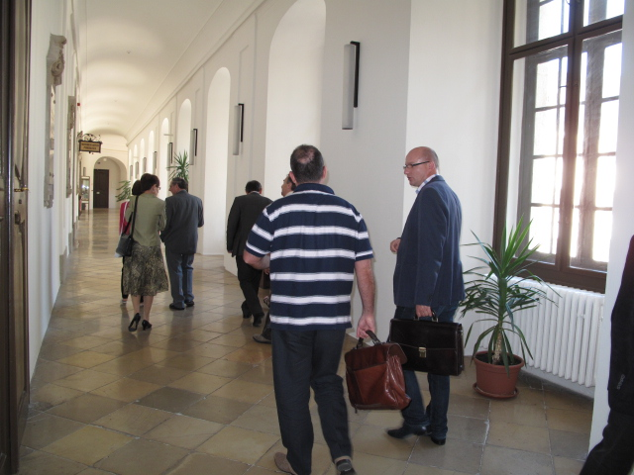
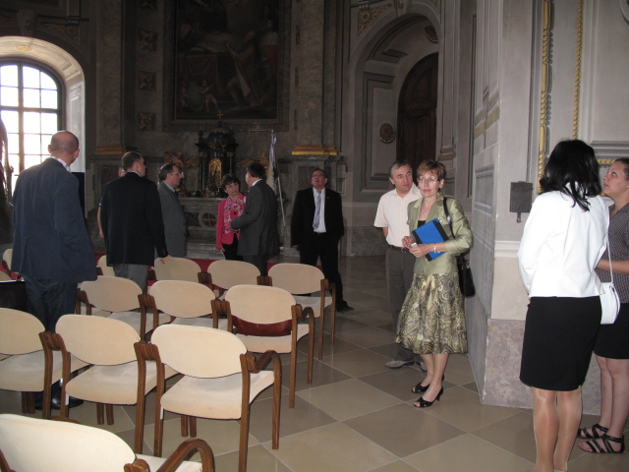
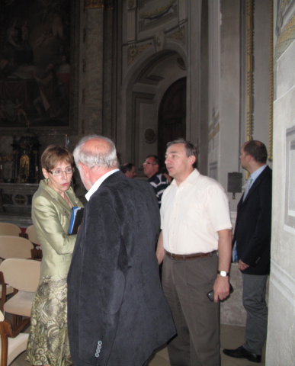
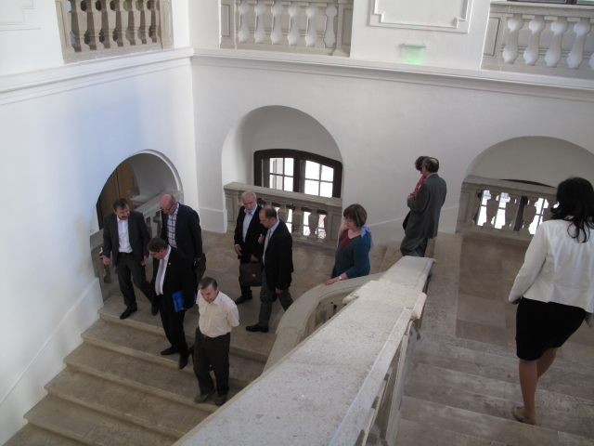
Statisztikai adatok – 2012-2014 Ülések száma
3. Egyetemi Tagozat (2)
- 2013. 06. 26. – ELTE, Budapest
- 2014. 05. 12. – LFZE, Budapest
4. Főiskolai Tagozat (3)
- 2013. 06. 26. – ELTE, Budapest
- 2014. 04. 03. – BGF, Budapest
- 2014. 05. 23. – EKF, Eger
5. Állásfoglalások, közlemények száma (28)
- 19 közlemény
- 8 állásfoglalás
- 1 ajánlás
Notes:
Az egri főiskolai tagozati ülés képei.

Slide 36
Jogszabálytervezetek Véleményezése
2012. júliusa és 2014. júniusa között 65 megkeresés érkezett különböző kormányzati szervektől (EMMI, NGM, MAB) jogszabálytervezetek véleményezésére
A legjelentősebb tervezetek:
Felsőoktatási Kerekasztal – Nftv. módosítás
A felsőoktatási szakképzésről és a szakmai gyakorlat egyes kérdéseiről
A nyelvvizsgázásról
A doktori képzésről
A felsőoktatási felvételi eljárásról
A Stipendium Hungaricum ösztöndíjról
A Tudománypolitikai Stratégiáról
A felsőoktatási intézmények finanszírozási rendjéről
A KKK-ról
Az új Emberi Erőforrás Operatív Program tervezése
Notes:
Majdnem mindegyik előterjesztés az EMMI-ből érkezett, 3 kivétel volt. 2010-ben jelentősen növekedett a megküldött előterjesztések száma, azóta is magas a számuk. Néha viszont nagyon rövid a véleményezésre adott határidő, alapos vélemény megfogalmazására nincs mód. Ezzel kapcsolatosan levélben fordultunk az EMMI-hez, akik viszont hárították a konkrét esetnél jelzett problémákat (a véleményezésre megadott határidő napján már meg is jelent a Magyar Közlöny oldalán az elfogadott rendelet.

Slide 37
Szervezeti változások
Az elmúlt két év során megalakult az MRK 3 új bizottsága
Infokommunikációs Technológiai Bizottság
Sporttudományi Bizottság
Határon Túli Felsőoktatási Intézmények Bizottsága
Notes:
Az info bizottság munkacsoportból alakult állandó bizottsággá.

Slide 38
Fontosabb események
Az MRK plenáris ülésén 2012 októberében előadást tartott Helena Nazaré, az European University Association (EUA) elnöke

Slide 39
Nemzetközi kapcsolatok
Az MRK jelentős szerepet vállal a felsőoktatás nemzetköziesítésében
● Képviselet a magyar felsőoktatást nemzetközi felsőoktatási vásárokon.
● Részvétel nemzetközi szakértői csoportok munkájában és nemzetközi konferenciákon.
● A Magyarországra érkező felsőoktatási delegációk programjának szervezése.
● Kapcsolattartás több ország nagykövetségével.
● Együttműködés a Tempus Közalapítvánnyal és a Balassi Intézettel.
Brazil ösztöndíjprogram
Indonéz kapcsolatok
Szaúdi kapcsolatok
Dél-Amerikai kapcsolatok
Angolai kapcsolatok

Slide 40
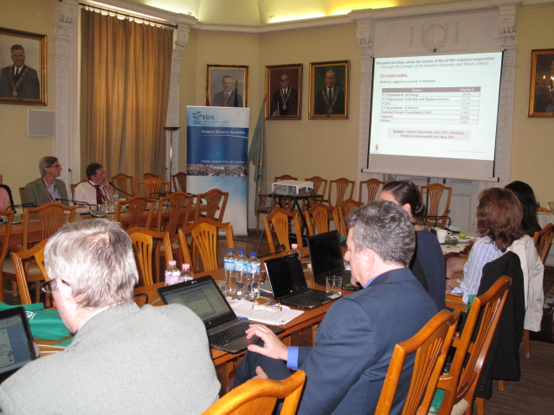
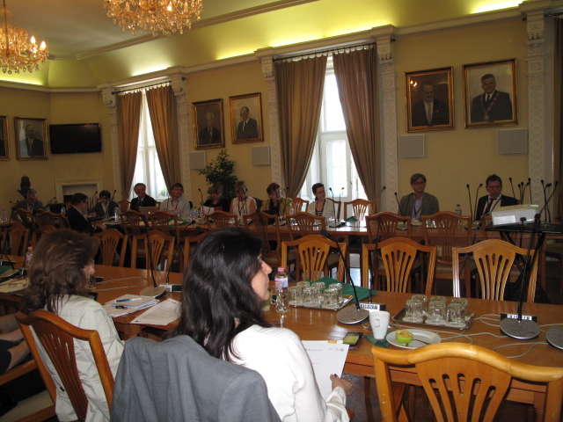
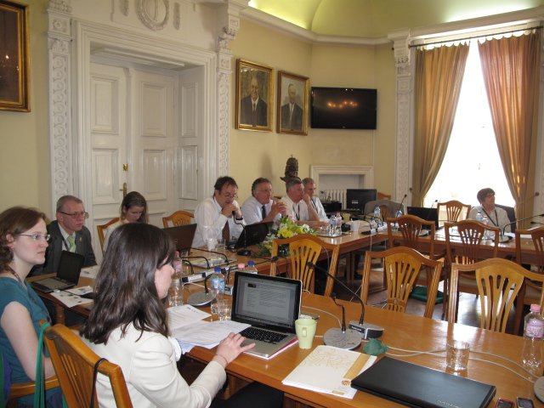
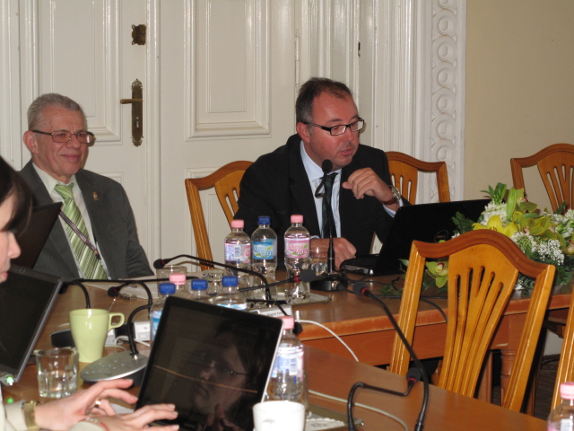
Nemzetközi workshop szervezése az euA-val
2014. május 21-22.
Téma: a felsőoktatás nemzetköziesítése
A Life Long Learning projekt keretében szervezett tanácskozásnak, mely 8 nemzetközi és több, mint 25 hazai szakértő részvételével zajlott, a gödöllői Szent István Egyetem adott otthont.

Slide 41
MRK pénzügyek
Az MRK Felügyelő Bizottsága a 2012. és 2013. évi pénzügyi beszámoló, a közhasznúsági jelentés (valamint 2013-ban a közhasznúsági melléklet) és a 2013. és 2014. évi költségvetési terv előterjesztéseit megtárgyalta, és egyhangúan elfogadásra javasolta a Plénum részére. A Plénum a dokumentumokat egyhangúan elfogadta.

Slide 42
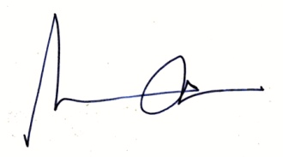
Köszönöm a plénum támogatását.

